Slide 1

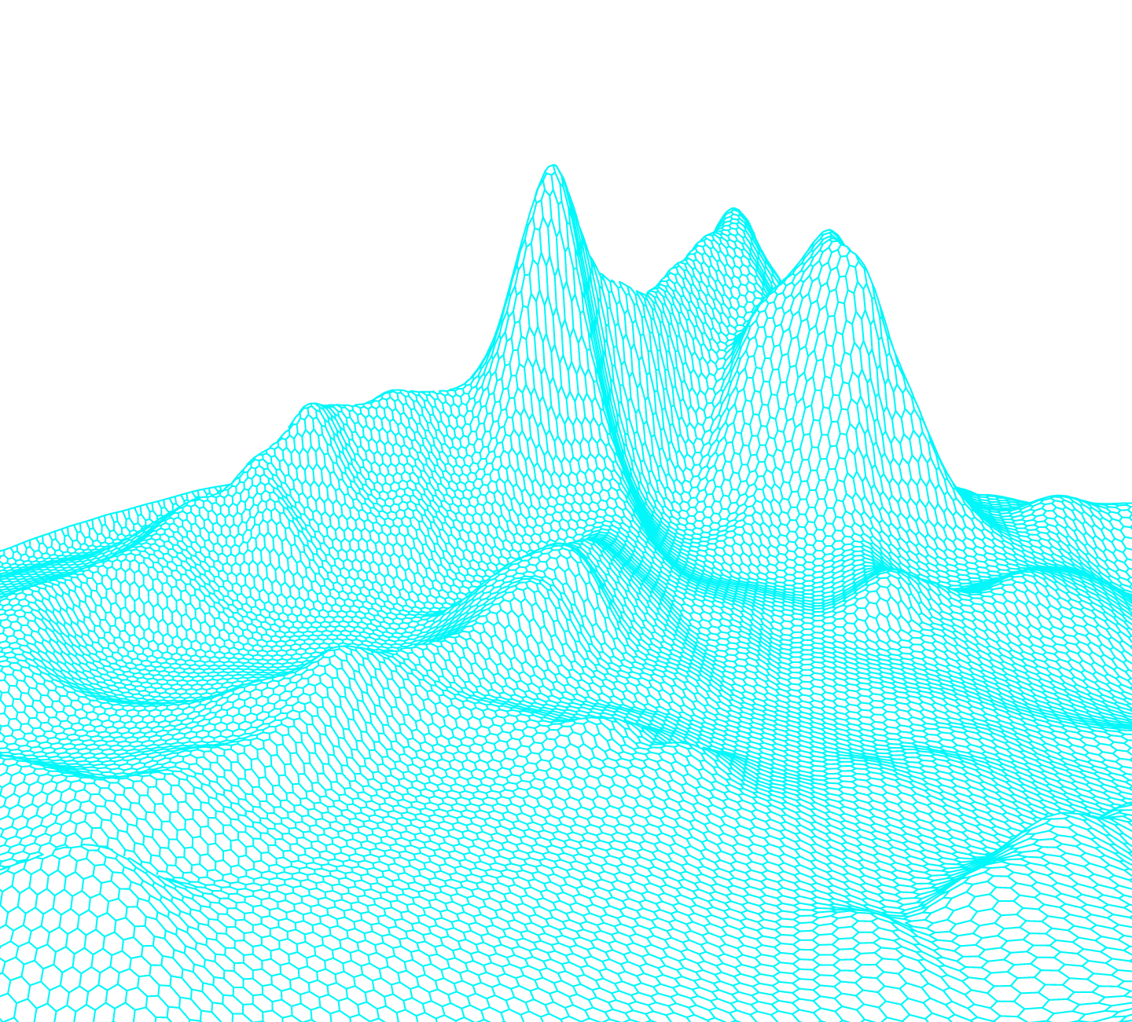
基于溶液导电性的温度测量
2023年全国大学生物理实验竞赛（创新赛）
题目[3]:导电性
Notes:
亮亮图文旗舰店
https://liangliangtuwen.tmall.com

Slide 2
CONTENT
目录
赛题分析
实验原理
装置设计与实现
结果分析与性能评估
总结与探讨

Slide 3
赛题分析

Slide 4
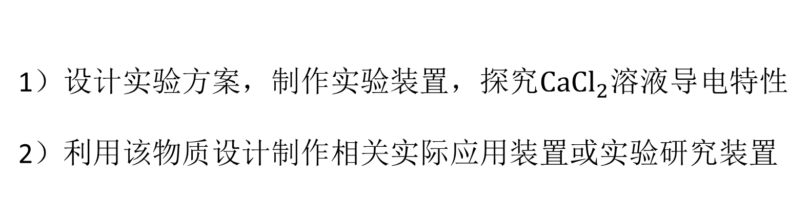
赛题分析
研究某种物质的导电特性，
并利用该物质制作一个实际应用装置
题意理解
1）设计实验方案，制作实验装置，探究${CaCl}_{2}$溶液导电特性
2）利用该物质设计制作相关实际应用装置或实验研究装置
目标定位

Slide 5
实验原理

Slide 6
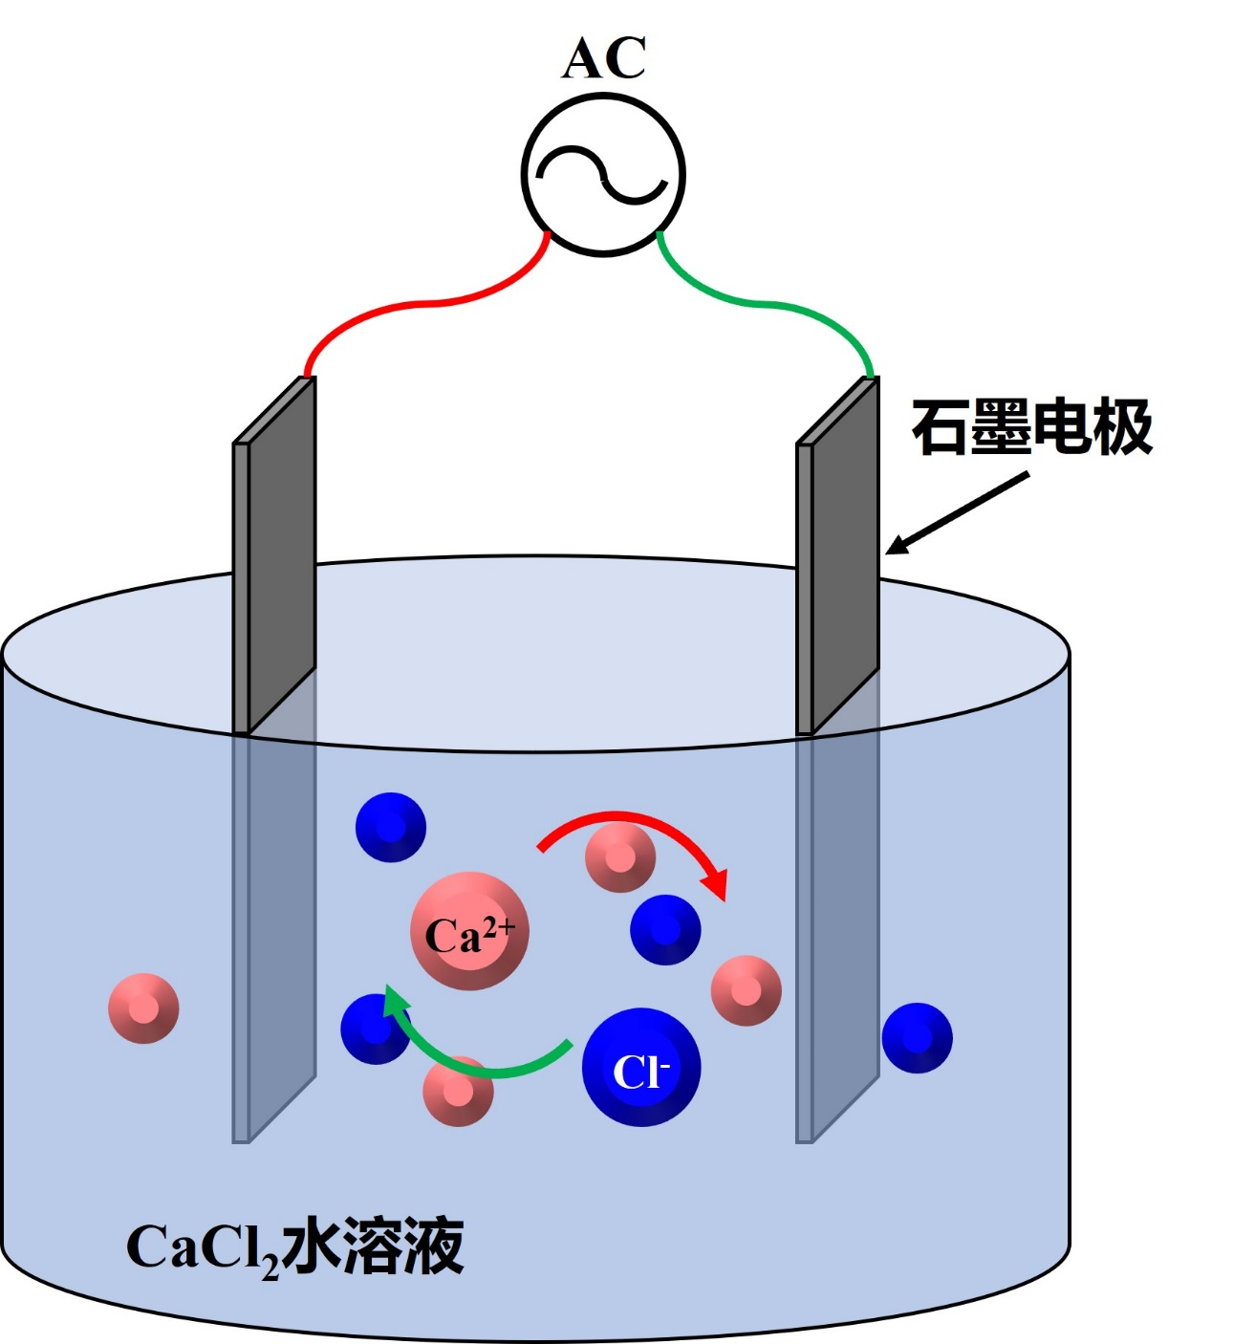
溶液导电原理

Slide 7
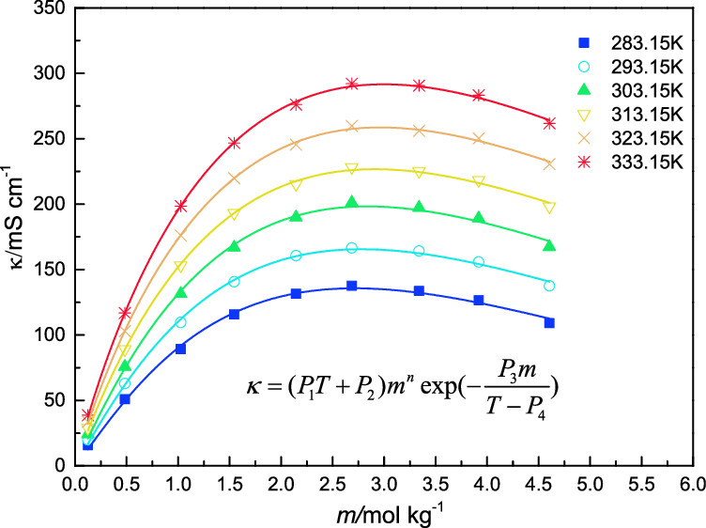
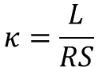
电解质溶液等效电阻
直流电路：基本上是不导通的，
交流电路：具有一
定的电阻，可以把电解质溶液看成一个电阻和一个电容串联 。
实验区间
单值对应
$$κ=\frac{L}{RS}$$
Experimental and Modeling of Conductivity for Electrolyte Solution Systems
Weitao Zhang, Xia Chen, Yan Wang, Lianying Wu, and Yangdong Hu
ACS Omega 2020 5 (35), 22465-22474
DOI: 10.1021/acsomega.0c03013

Slide 8
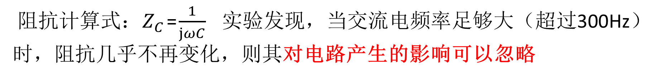
电容效应
交流电路：具有一
定的电阻，可以把电解质溶液看成一个电阻和一个电容串联 。
电容效应造成系统误差？
${ 阻抗计算式：Z}_{C}$=$\frac{1}{jωC}$ 实验发现，当交流电频率足够大（超过300Hz）时，阻抗几乎不再变化，则其对电路产生的影响可以忽略

Slide 9
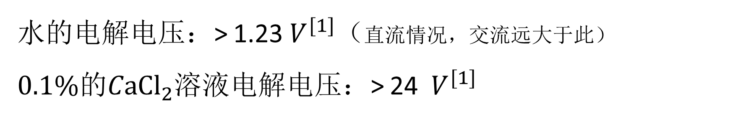
电源选择
排除极化效应
排除离子迁移速率影响
实验采用高频交流电，几乎不会引起电容效应
交流电源：
1 kHz
水的电解电压：> 1.23 $V^{[1]}（$直流情况，交流远大于此）
${0.1\%的CaCl}_{2}$溶液电解电压：> 24 $V^{[1]}$
电压幅值
4 Vpp
[1] Hyman D. Gesser (2002). Applied Chemistry. Springer. pp. 16–. ISBN 978-0-306-46700-4. Retrieved 18 December 2011.

Slide 10
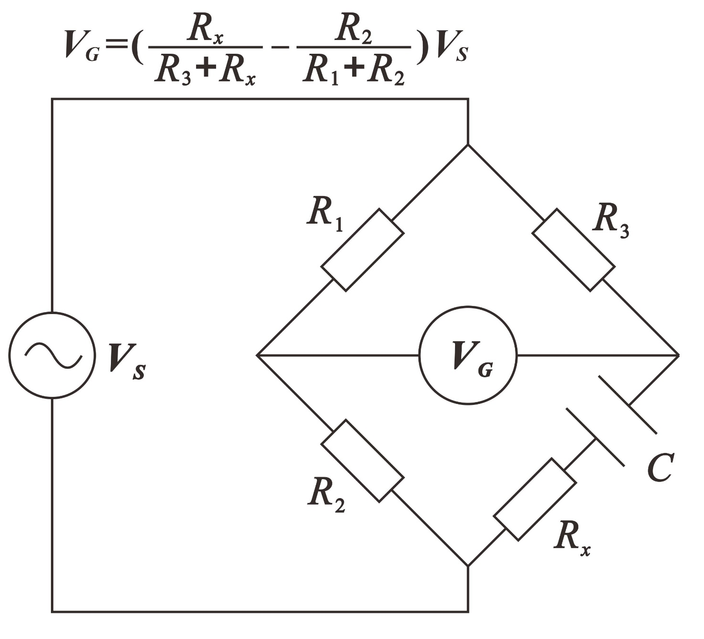
电桥原理
采用电桥的理由：
1.不考虑仪器精度问题，
电桥法测定值与实际值相同；
2.利于自动测量的实际应用

Slide 11
装置设计与实现

Slide 12
设计思路
装置设计
与实现
实验装置
电桥搭建
结果分析
应用装置
电路结构
数据分析

Slide 13
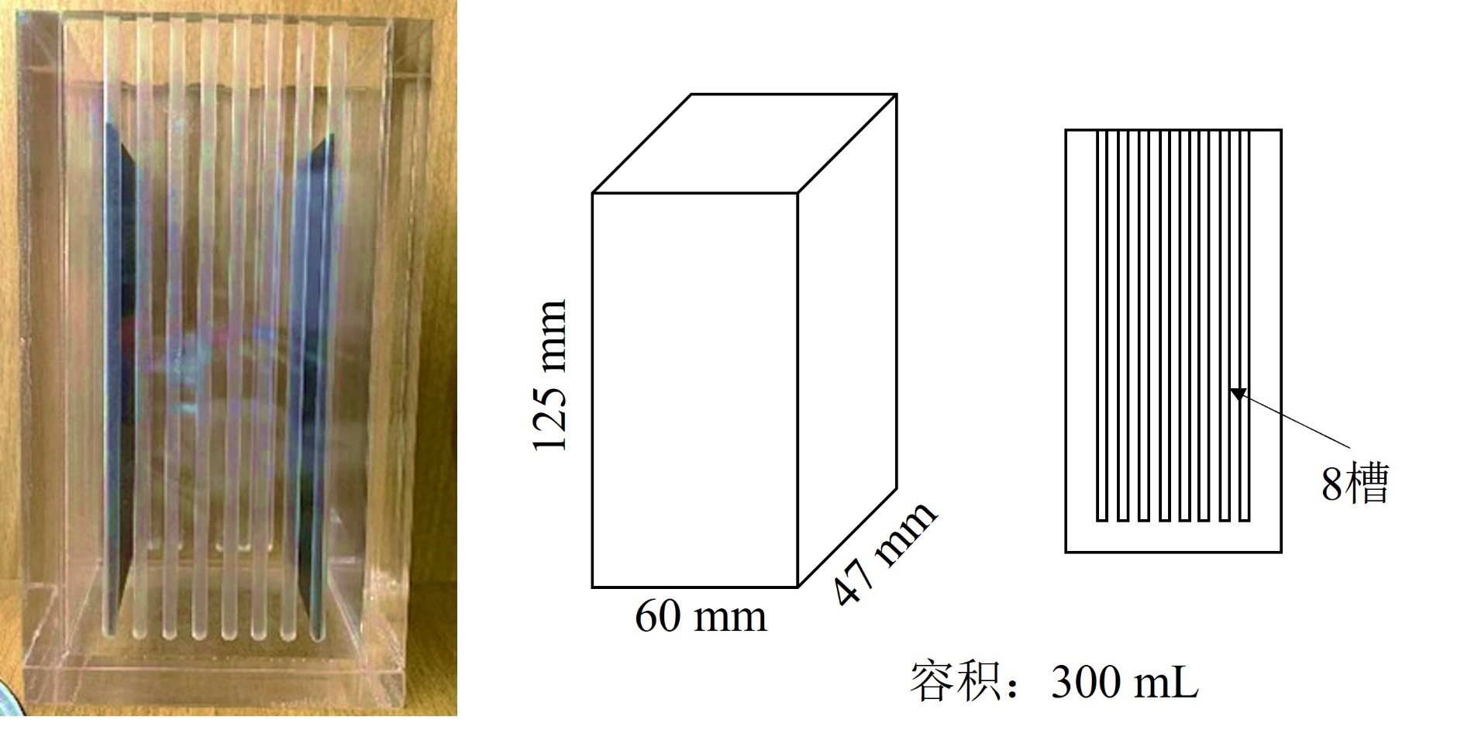
实验装置设计
盛装溶液的容器设计与实物图

Slide 14
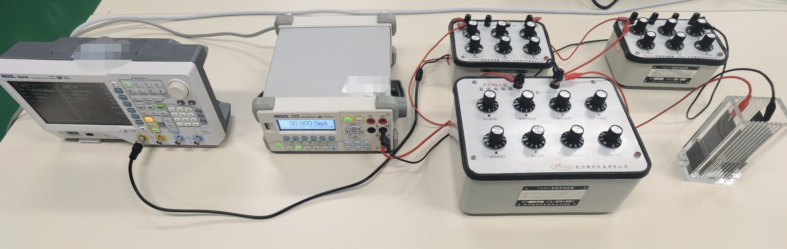
实验装置设计
信号发生器
电流表
电阻箱
溶液
实验装置实物图

Slide 15
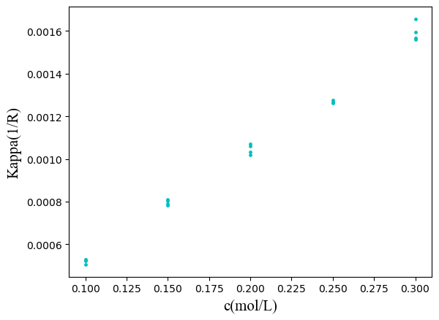
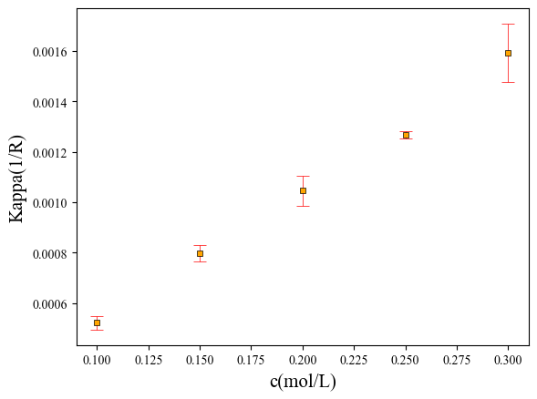
实验结果分析
电导与浓度关系：
a) 数据散点图
b) 误差分析

Slide 16
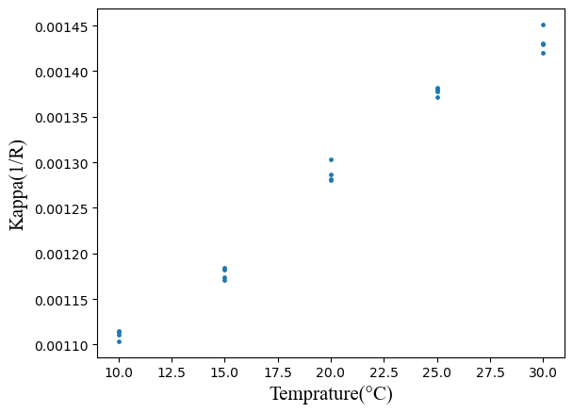
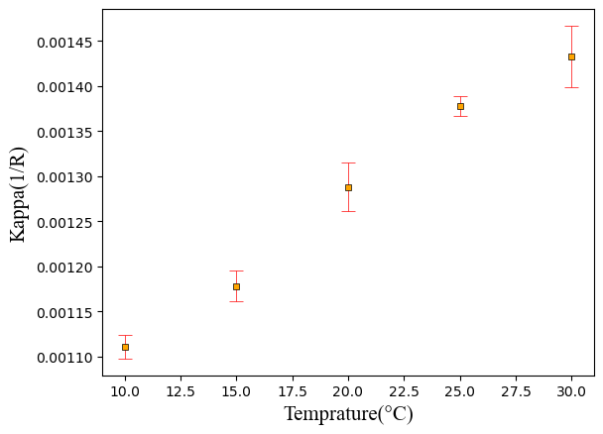
实验结果分析
电导与温度关系：
a) 数据散点图
b) 误差分析

Slide 17
实验结果误差分析
不确定度计算
浓度/(mol/L) | 电导率均值 | 不确定度
(0.100±0.001) | 0.00052 | 0.00001
(0.150±0.001) | 0.00080 | 0.00001
(0.200±0.001) | 0.00105 | 0.00002
(0.250±0.001) | 0.00127 | 0.00001
(0.300±0.001) | 0.00159 | 0.00004
温度/℃ | 电导率均值 | 不确定度
(10.00±0.01) | 0.00111 | 0.00005
(15.00±0.01) | 0.00118 | 0.00007
(20.00±0.01) | 0.00129 | 0.00001
(25.00±0.01) | 0.00138 | 0.00004
(30.00±0.01) | 0.00143 | 0.00001

Slide 18
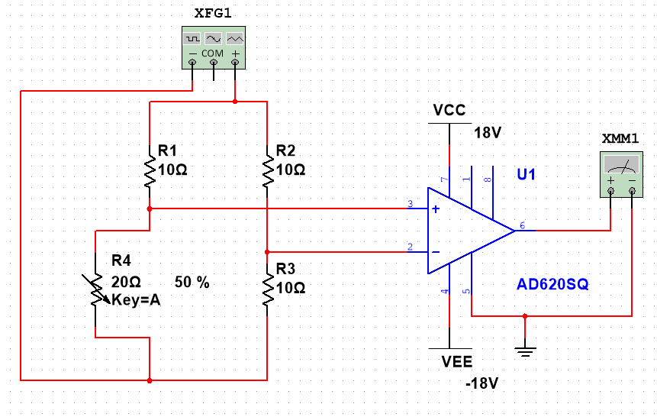
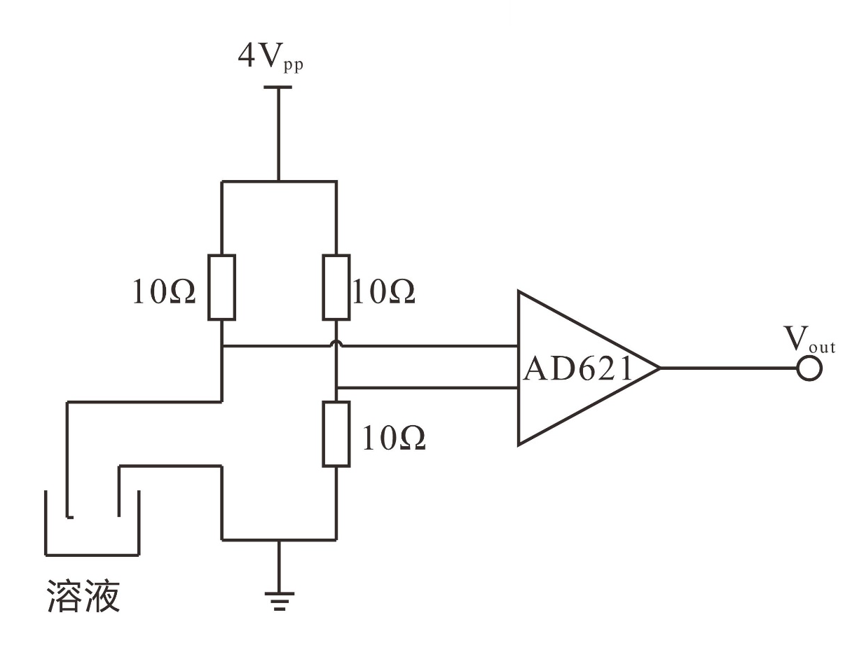

应用装置设计---电路板
$$V=\frac{U}{2}−\frac{RU}{R+10}$$
电路板示意图与仿真图

Slide 19
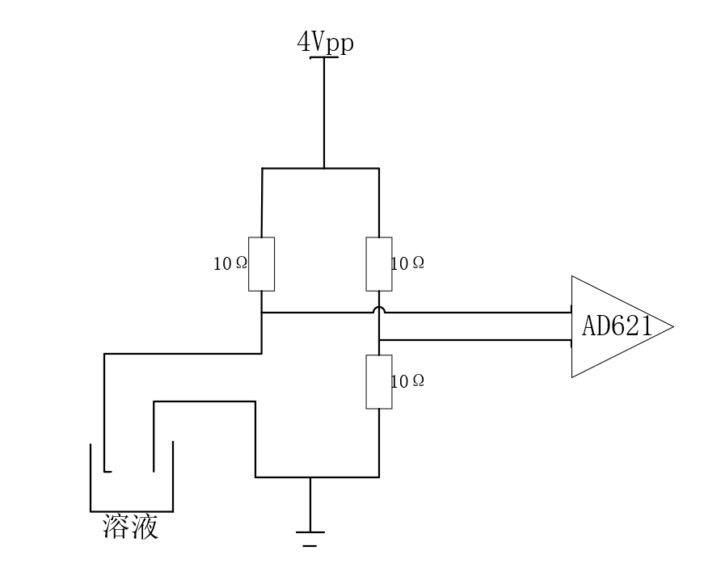
装置设计---电路板
10 Ω *3 贴片电阻：
1.预实验发现电阻变化范围为7-9Ω，接近此值时电桥法测值敏感
2.进行偏置，消除交流电引起的正负差分电压无法区分的影响
AD621模块： 放大差分电压

Slide 20
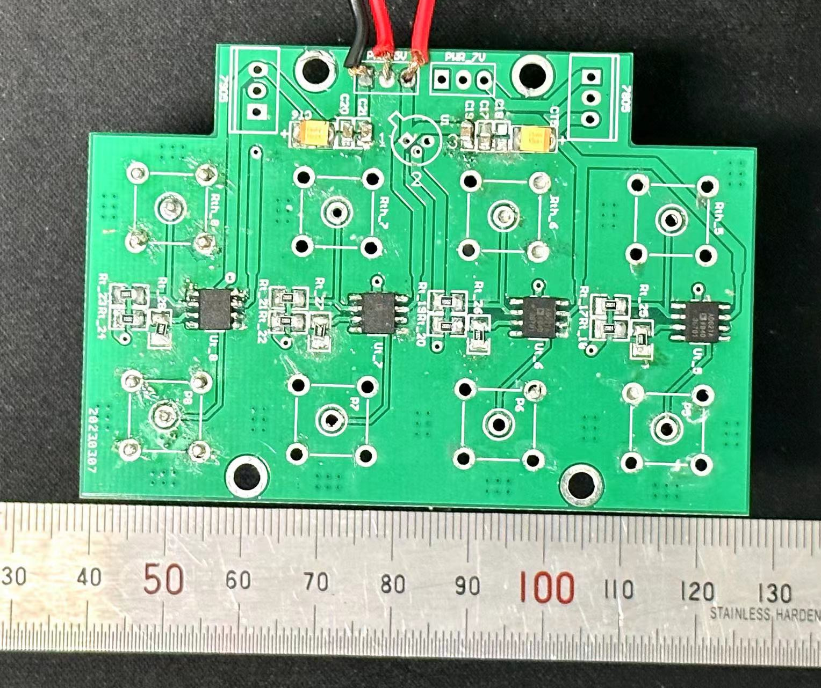
装置实现---电路板

Slide 21
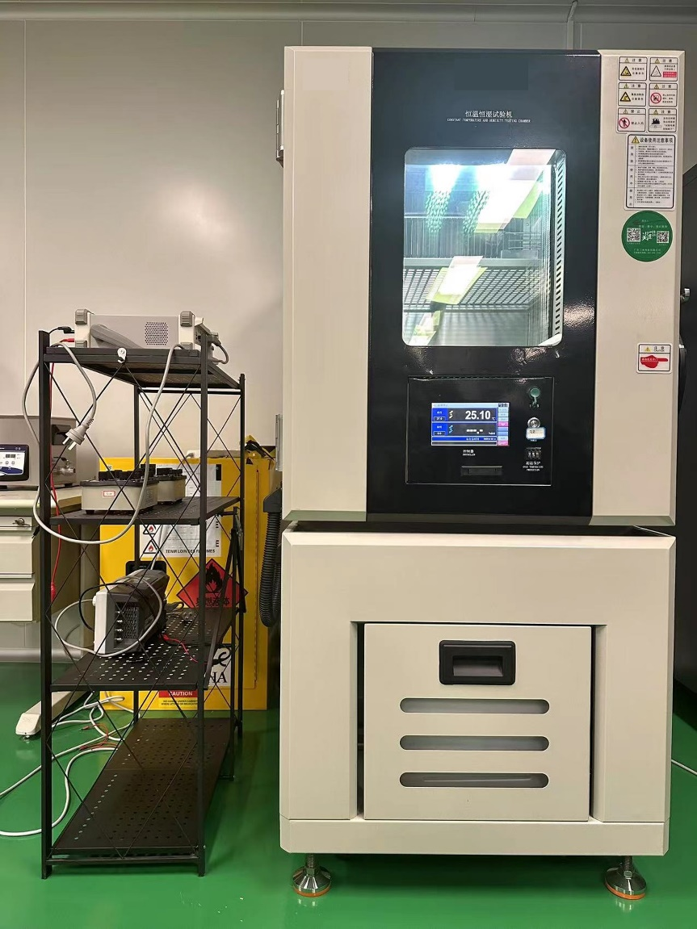
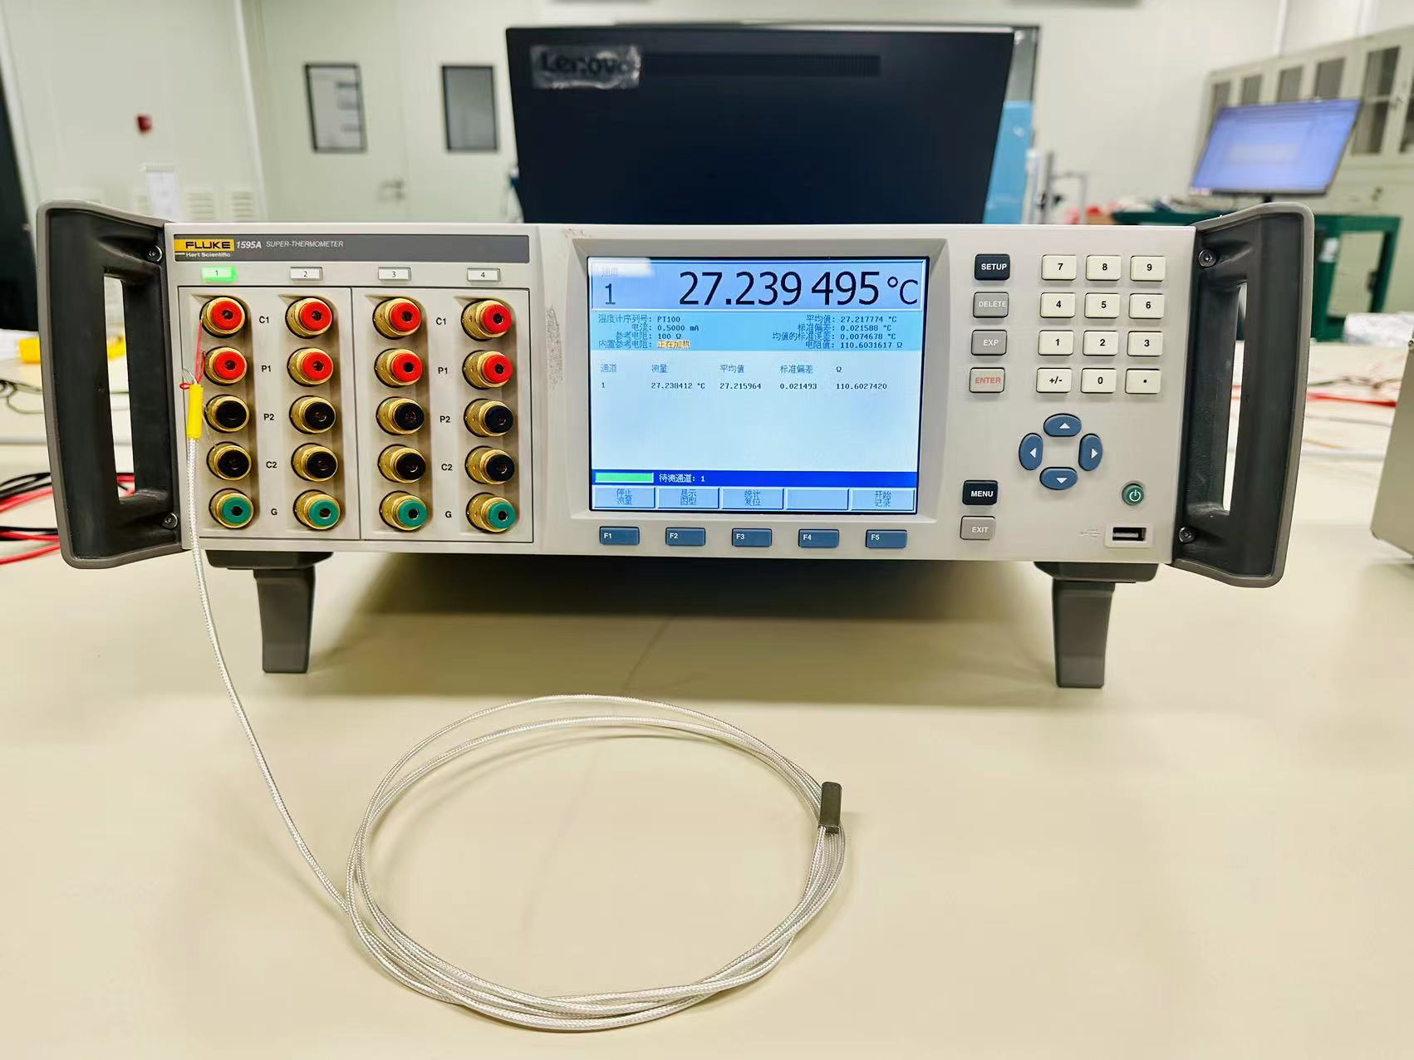
装置实现
高精度温度计
恒温箱

Slide 22
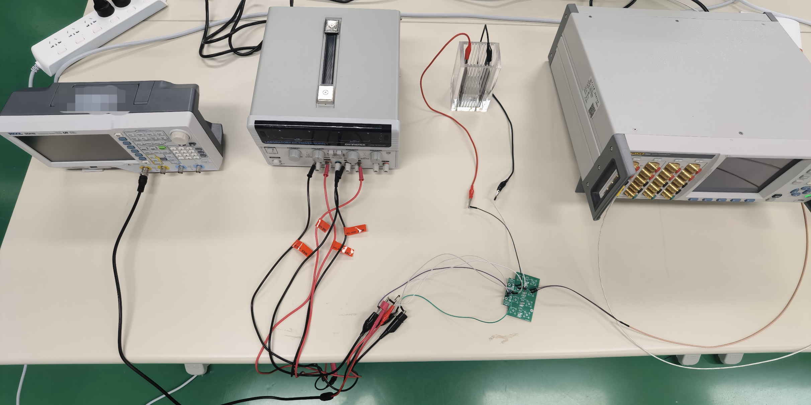
装置实现
溶液
信号发生器
电路板供电电源
高精度温度计
按设计焊接的电路板

Slide 23
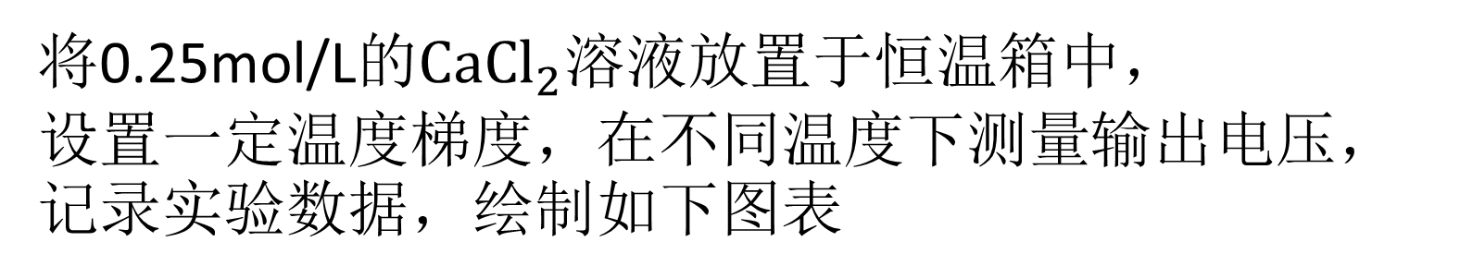
验证标定精度
标定方法：
将0.25mol/L的${CaCl}_{2}$溶液放置于恒温箱中，
设置一定温度梯度，在不同温度下测量输出电压，记录实验数据，绘制如下图表

Slide 24
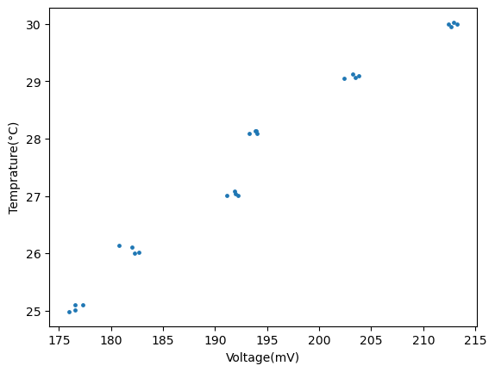
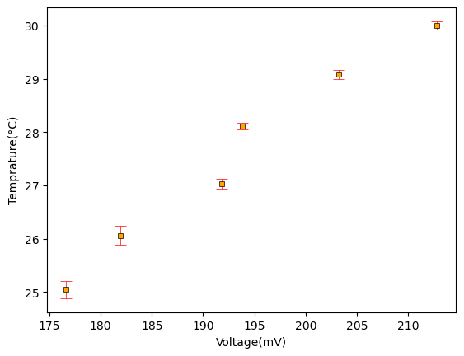
验证标定精度
标定数据带散点图
标定数据带误差棒

Slide 25
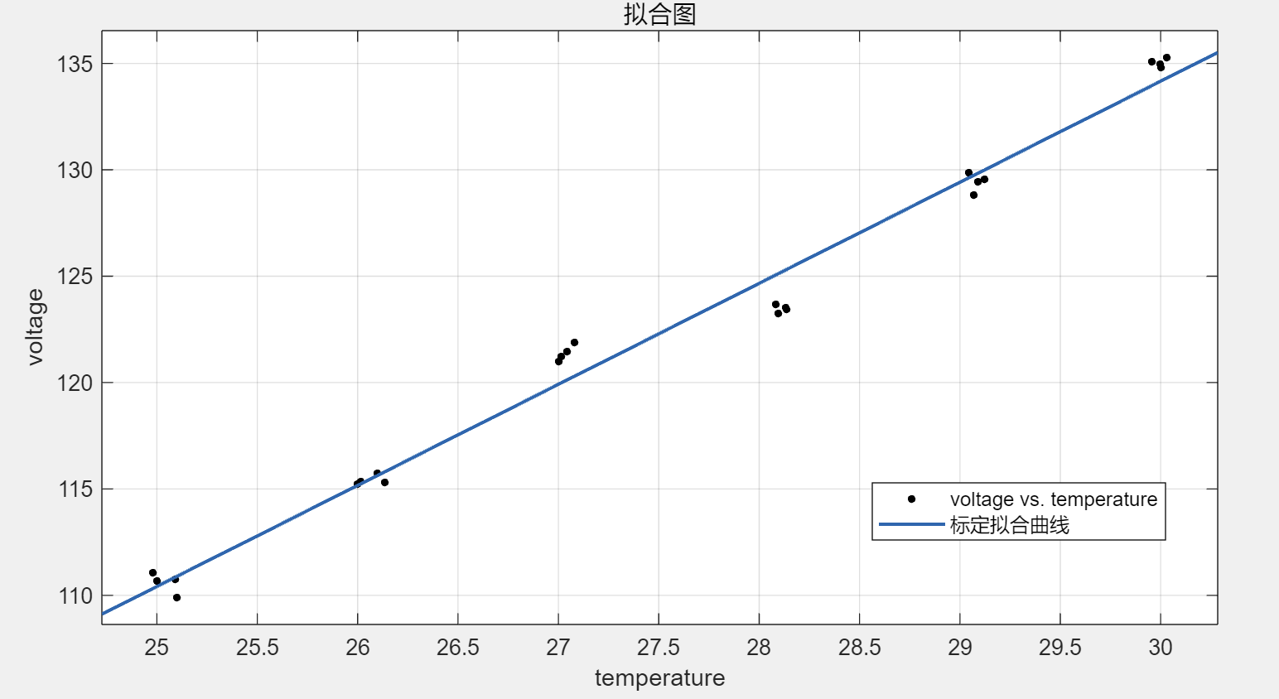
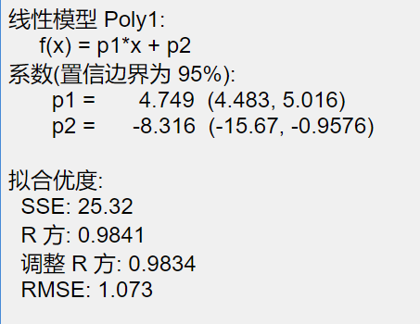
拟合标定直线

Slide 26
装置验证
设定未被装置测量过的温度（这里选用17℃），将溶液放入恒温箱，并将其设定为17℃，记录输出电压值大小，代入拟合直线计算温度大小，将所得值与实际温度值进行对比：
实际温度 | 拟合温度
18.91℃ | 18.85℃
18.91℃ | 18.70℃
18.91℃ | 19.16℃
18.91℃ | 18.88℃
18.91℃ | 18.79℃
测量温度均值： T = 18.9 ℃
标准差：s = 0.2 ℃

Slide 27
结果分析与性能评估

Slide 28
结果分析与性能评估
本实验自制的测温装置量程为10-30℃，检测精确度为0.2℃，对1℃变化的响应时间为5s左右，初步完成了测温的功能。换用不同的溶液和更加精确的电学测量系统可以进一步提高精确度和量程。
注：响应时间受限于溶液体积和控温速度；
换用小体积溶液和更快控温装置将减少响应时间

Slide 29
总结与探讨

Slide 30
实验创新点
采用液体物质，以它的导电性随温度变化为桥梁制作测温传感器，可以应用于液体温度的测量以及水浴、油浴加热时PID温度控制等领域，实现测温与加热源的合并，减小仪器的体量。作为无机物质，相比于乙二醇等水浴加热介质而言更加难挥发，同时氯离子具有与乙二醇相同的杀菌效果，自身防变质能力强，不需要频繁更换。

Slide 31
实验总结
本次实验初步探索了氯化钙水溶液在一定温度和浓度区间下导电性的变化，在0.1-0.3mol/L以及10-30℃的范围内，氯化钙水溶液的电导率都随着温度和浓度的升高而增大，并且呈现出较为良好的线性关系。我们根据这一原理制作了利用氯化钙溶液导电性测量温度的传感器，并对其进行了标定，测量的精度比较符合预取，实现了测量温度的功能。

Slide 32
实验展望
将万用表换为模数转换器(AD模块)，接入电脑并对信号直接进行更加精确的处理来提高测温的精度，
将装置与PID控温装置相结合制作液体基的控温装置而不是单纯的测温装置。---实现自动测控

Slide 33
感谢聆听及指导！

